Slide 1
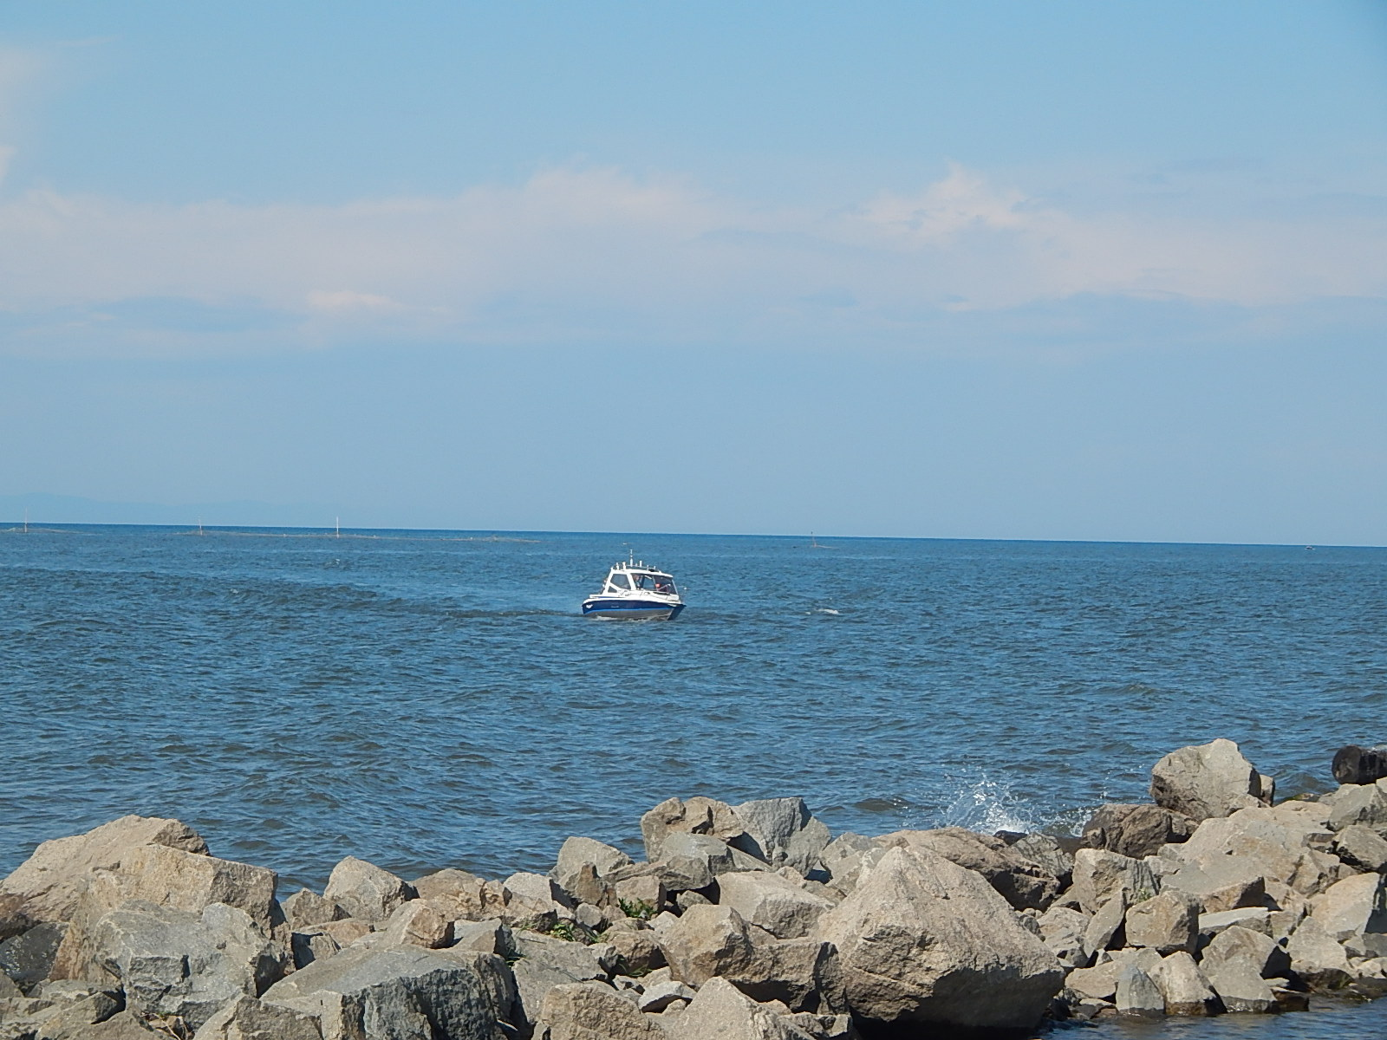

Муниципальное автономное общеобразовательное учреждение
«Средняя общеобразовательная школа №46» г.Улан-Удэ
Интегрированная игра «Байкальская рыбалка»
для учащихся 9-11 классов
Подготовила: Тушинова Соелма Раднаевна, учитель математики

Slide 2
Цель:
расширить знания учащихся об озере Байкал как своеобразном природном явлении;
углубить знания учащихся о Байкале с точки зрения школьных предметов: география, биология, химия, физика, математика и информатика;
развивать экологическую культуру учащихся;
формировать навыки коллективной работы;
воспитывать у учащихся бережное отношение к представителям флоры и фауны Байкал

Slide 3
Подготовительная часть мероприятия:
подготовить модель озера Байкал размером 2м х 3м ( можно нарисовать на рулоне обоев или заказать баннер)
подготовить модели рыб, обитающих в озере Байкал (распечатать на цветном принтере, ламинировать и нацепить в ротовой области рыбы кольцо). Рыбы должны отличаться по размерам, т.к. (наклеиваем с помощью скотча с обратной стороны рыбы вопросы) на крупных рыбах - вопросы сложные, на рыбках среднего размера – вопросы средней сложности, а на мелких рыбах- вопросы легкие.
подготовить по числу команд удочки с крючками. В целях техники безопасности используем крючки рыболовные со спиленным острием.
подготовить презентацию с вопросами и ответами на них. Вопросы распределены по тематике соответствующих предметов.

Slide 4
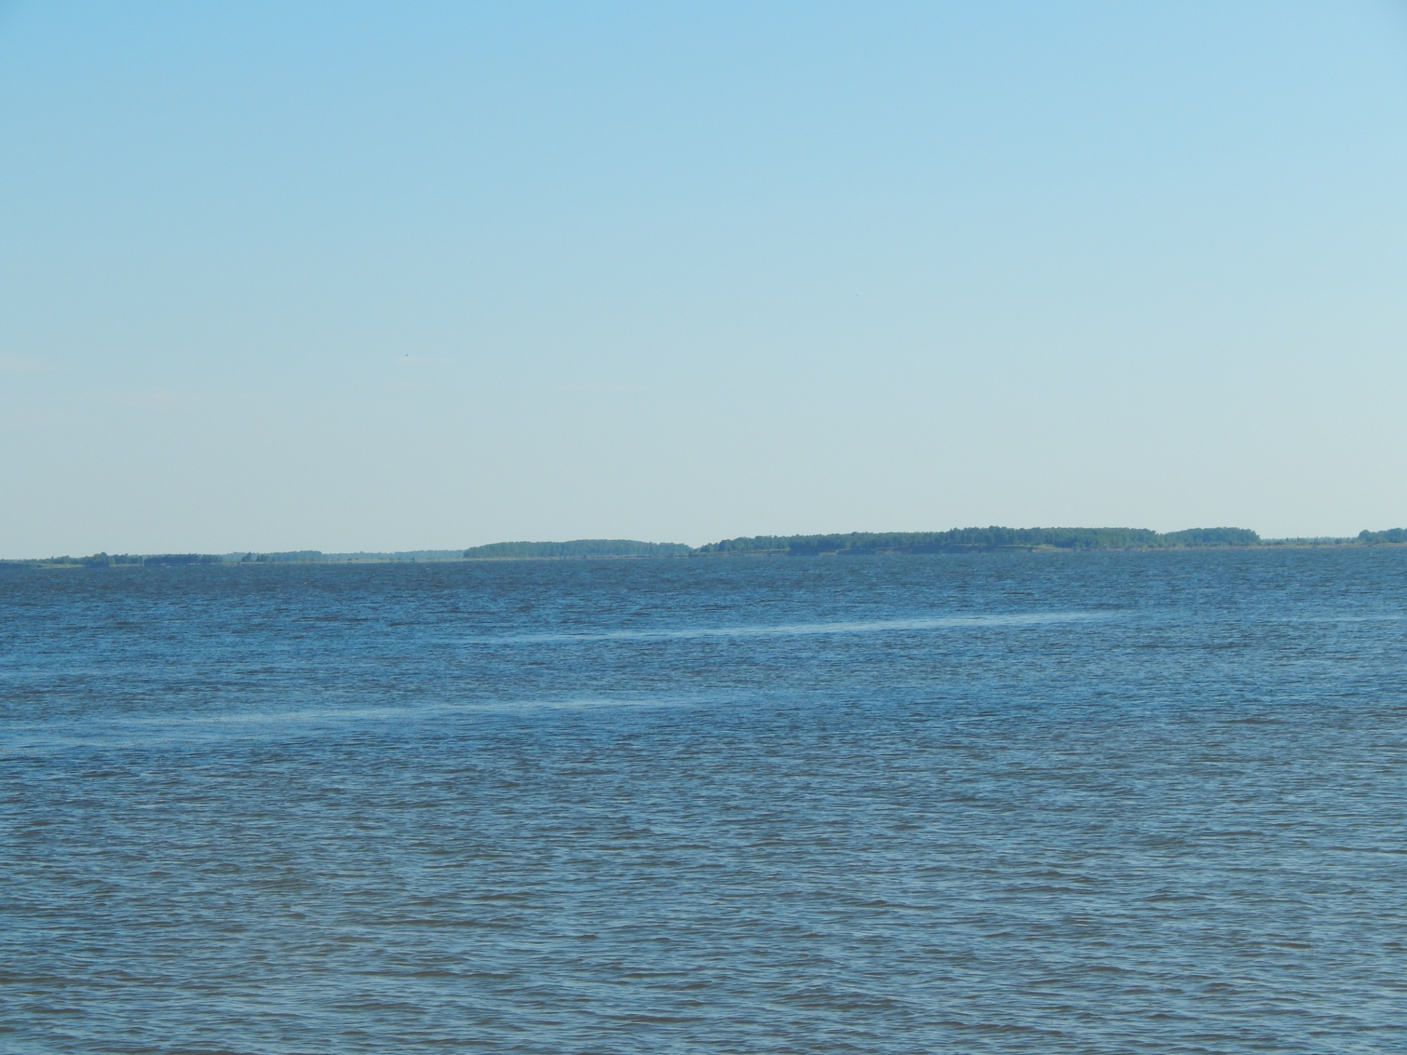
План проведения игры:
Представление команд
Домашнее задание:
«Ода Байкалу»
3. Разминка «Рыбы Байкала»
4. Практический этап «Рыбалка»
5. Теоретический этап «Взвешивание рыб»
6. Подведение итогов. Награждение

Slide 5
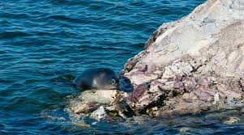
ПРЕДСТАВЛЕНИЕ КОМАНД

Slide 6
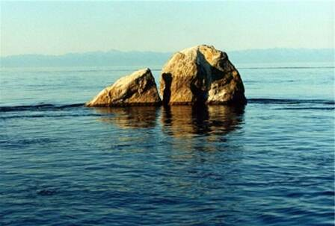
Ода Байкалу
Домашнее задание

Slide 7
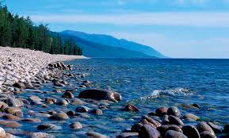
Разминка

Slide 8
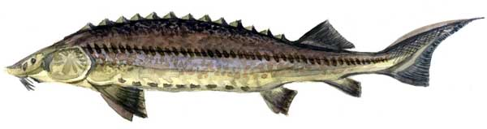
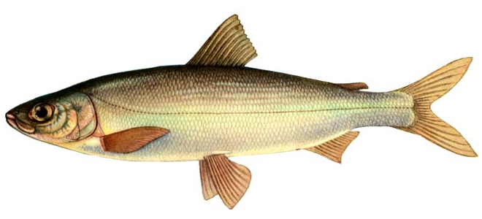
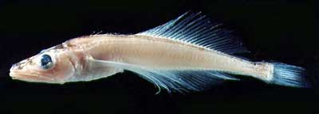
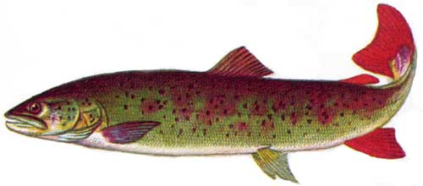
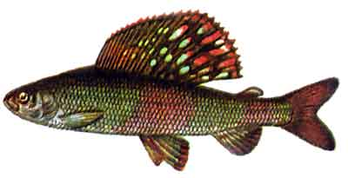
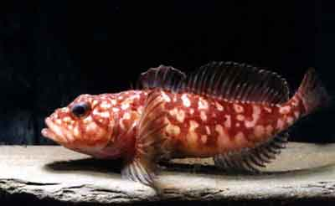

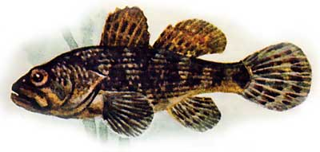
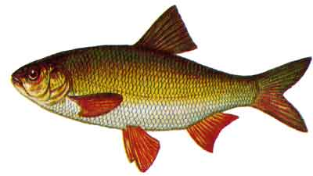
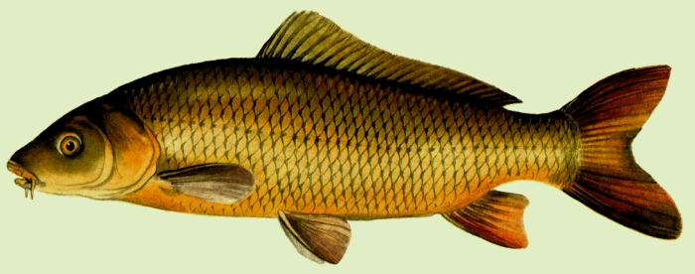
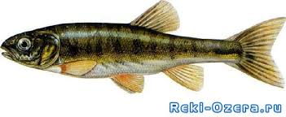
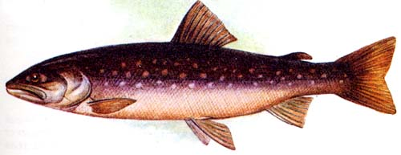
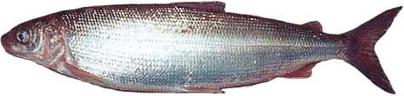
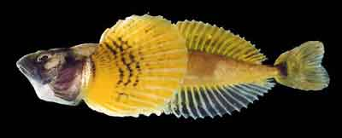
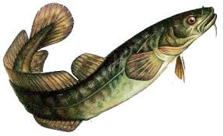
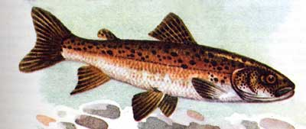
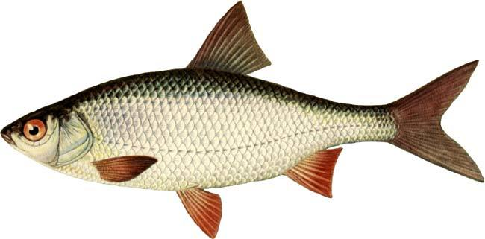
Назвать рыбы по именам

Slide 9
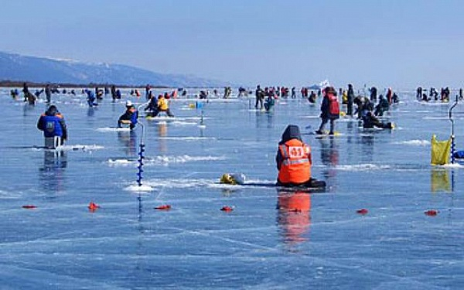
Рыбалка на Байкале

Slide 10
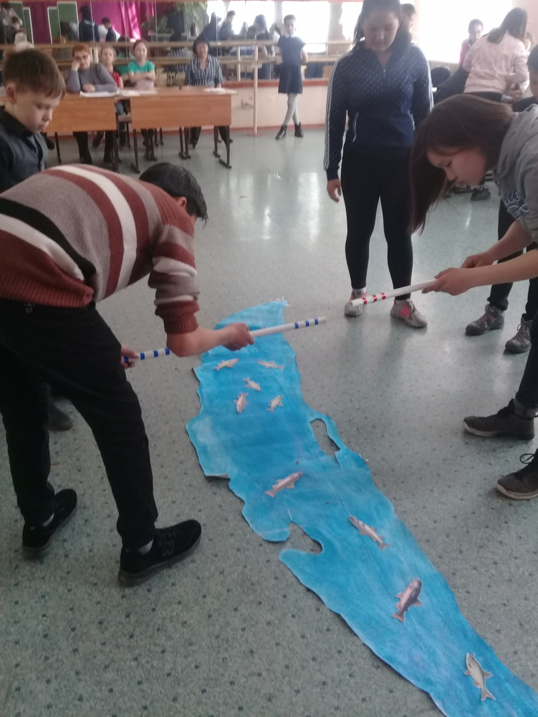
Практический этап
На данном этапе команда выбирает рыбака, который с помощью удочки вылавливают рыбу с озера. Пойманную рыбу передает своей команде. Команда решает задачу, предложенную на оборотной стороне рыбы. Рыбак продолжает вылавливать рыбы. Можно на данном этапе менять рыбаков. Этап заканчивается, если выловлены все рыбы или по установленному времени.

Slide 11
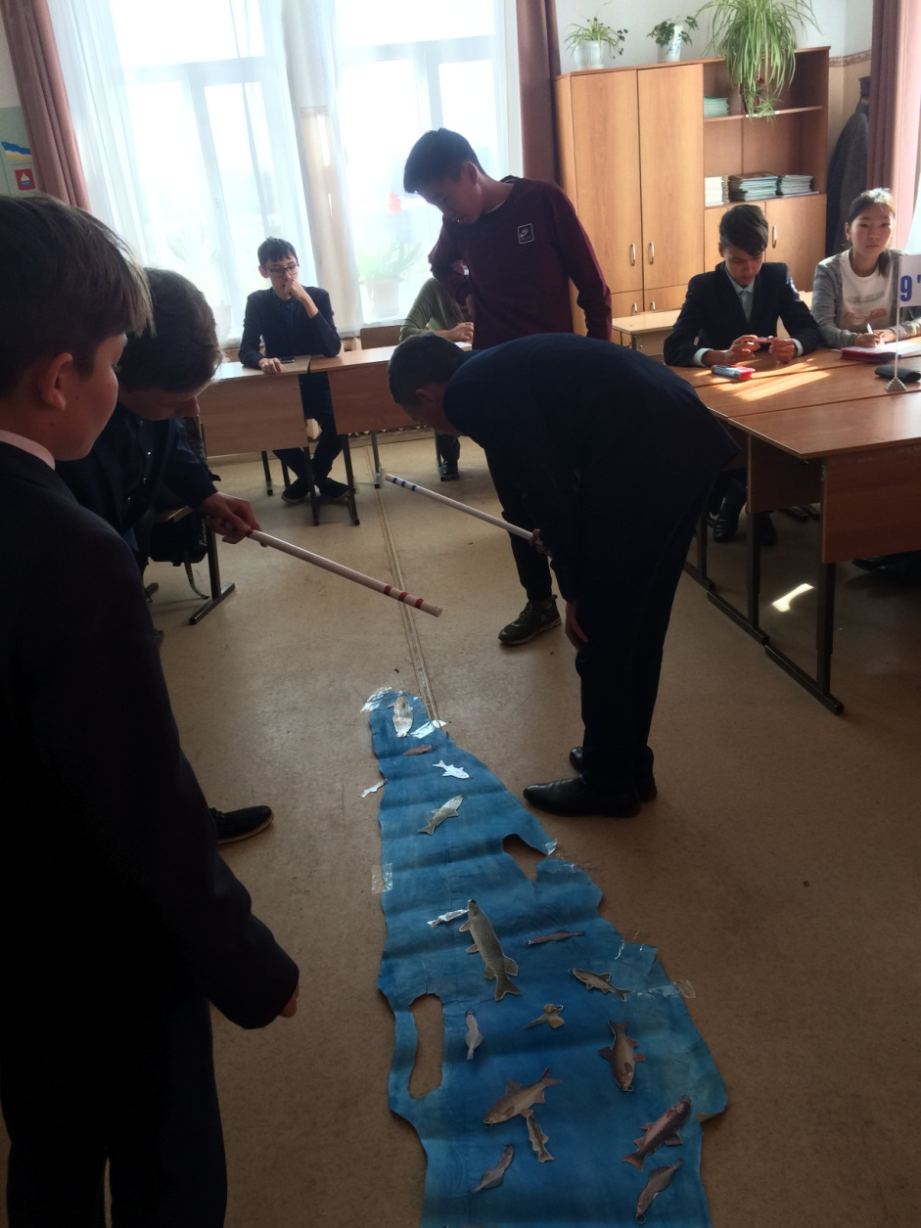
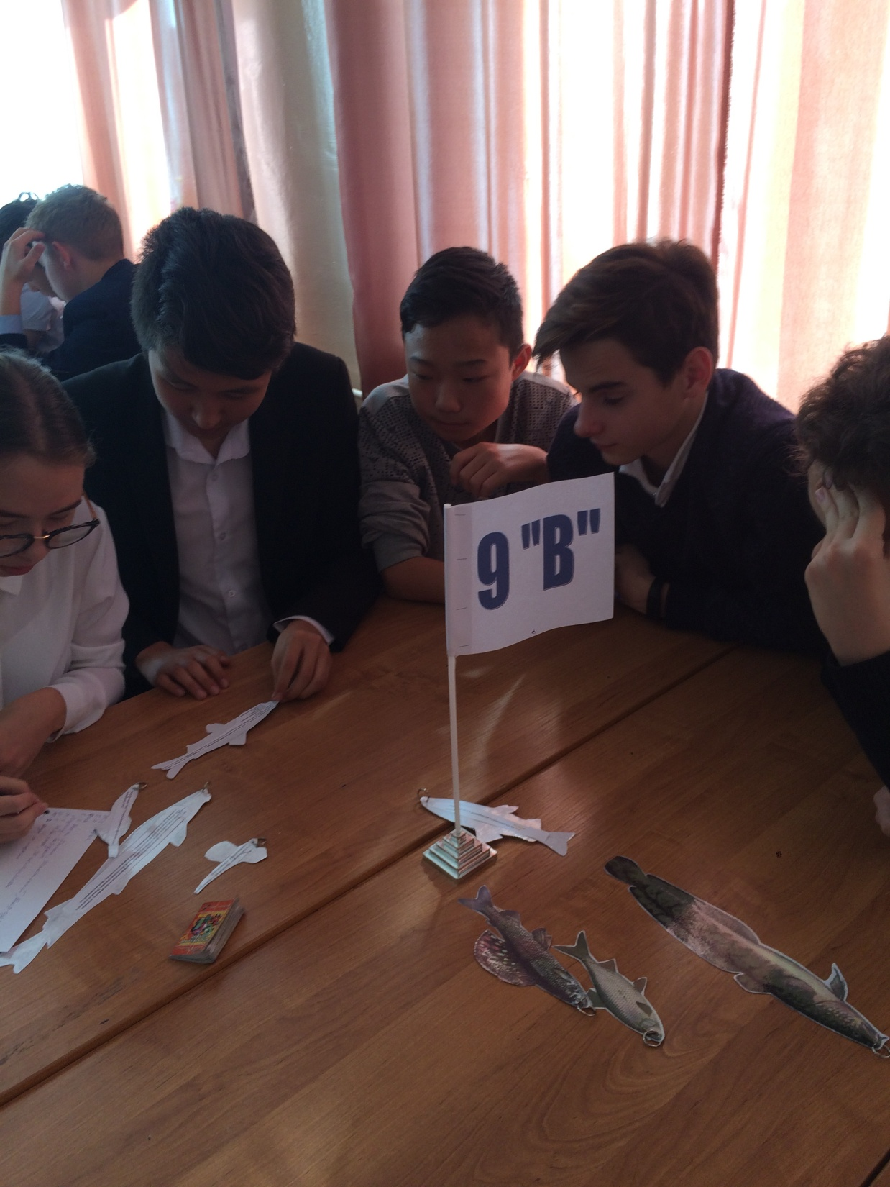

Slide 12
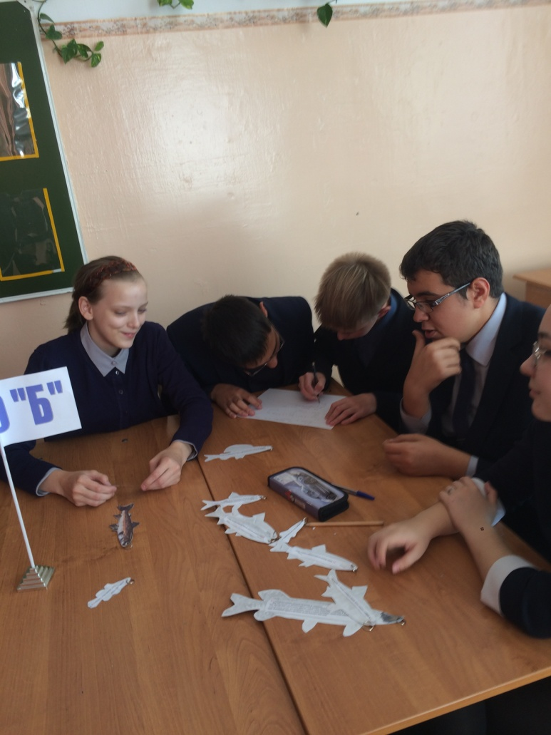
Теоретический этап «Взвешивание рыбы»
На данном этапе команда зачитывает вопрос на пойманной рыбе и дает свой ответ. Все вопросы, предложенные на рыбках, имеют кодификацию по области предмета и по степени сложности вопроса, и предлагаются в презентации.
В случае верного ответа жюри учитывает вес рыбы ( крупная – 3 балла, средняя- 2 балла, мелкая- 1 балл). В случае неверного ответа – рыбка спускается обратно в озеро, а у соперников появляется шанс поймать эту рыбу и ответить на вопрос.
Рыба считается пойманной, если она выловлена из озера и дан правильный ответ на поставленный вопрос.

Slide 13
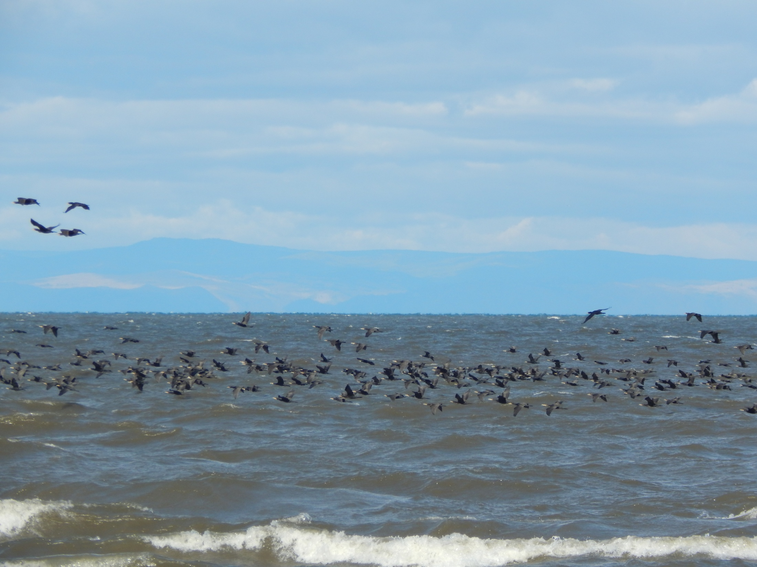
Взвешивание рыбы
Предмет | 1 1 балл |  |  |  | 2 балла |  | 3 б
МАТЕМАТИКА | М1 | М2 | МЗ | М4 | М5 | М6 | М7
ФИЗИКА | Ф1 | Ф2 | Ф3 | Ф4 | Ф5 | Ф6 | Ф7
ГЕОГРАФИЯ | Г1 | Г2 | Г3 | Г4 | Г5 | Г6 | Г7
БИОЛОГИЯ | Б1 | Б2 | Б3 | Б4 | Б5 | Б6 | Б7
ХИМИЯ | Х1 | Х2 | Х3 | Х4 | Х5 | Х6 | Х7
ИНФОРМАТИКА | И1 | И2 | И3 | И4 | И5 | И6 | И7

Slide 14

М-1. 30% веса голомянки составляет целебный жир. Сколько граммов жира у голомянки весом 50 граммов?
15 г

Slide 15
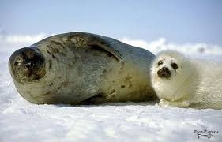
М-2. Детеныш нерпы весит 4 кг, что на 98 кг меньше веса его мамы. Сколько килограммов весят мама-нерпа с детенышем вместе?
106 кг

Slide 16
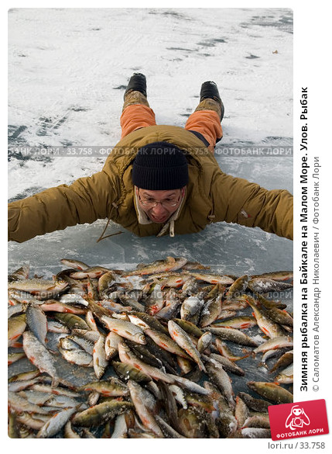
М-3 .
Рыбак поймал на Байкале рыбу: омуль, хариус и карась.Омулей было 46 хвостов, хариуса на 24 хвоста меньше, чем омуля, и на 8 хвостов меньше, чем карасей. Сколько всего хвостов рыбы поймал рыбак?
122

Slide 17
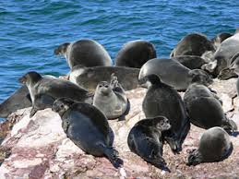
М-4. В 1970-ых годах её популяция нерпы составляла 80 000, а на сегодняшний день популяция составляет примерно 400 000.
На сколько процентов возросла популяция нерпы?
400

Slide 18
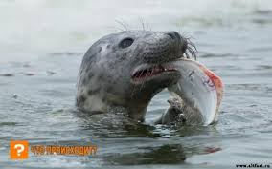
М-5.Ежедневное потребление пищи Байкальской нерпы составляет 3 кг. Она питается бычками и голомянками. Бычок весит примерно 100 г, а голомянка 50 г. Сколько рыб нужно съесть нерпе за день, если в ее рационе должно быть равная по весу масса рыб каждого вида?
15 бычков
и 30 голомянок
15 рыб

Slide 19
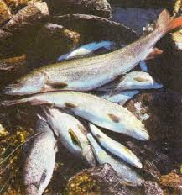
М-6. Масса омуля в 12,5 раза больше массы окуня, но в 20 раз меньше массы осетра, а таймень составляет ¼ массы осетра. Найти массу каждой рыбы, если разность масс тайменя и осетра составляет 75 кг?
100 кг -осетр
25кг –таймень
5 кг – омуль
0,4 кг - окунь

Slide 20
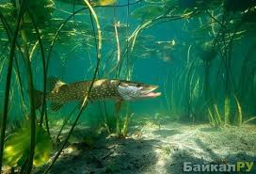
М- 7. Корень уравнения равен количеству видов живых организмов (растений и животных), обитающих в Байкале.
(x − 2)² + (x + 3)² = 2x² + 5283
Сколько видов живых организмов обитает в Байкале?
2635

Slide 21
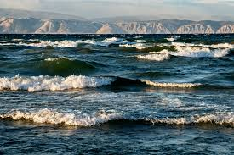
Ф-1. Воздействуют ли волны на дно глубокого озера?
С глубиной волновые движения быстро затухают и не оказывают воздействия на дно глубоководных районов. Считается, что на глубине, равной половине длины волны, волнение практически отсутствует. Вместе с тем волны оказывают значительное воздействие на дно, где глубина меньше половины их длины

Slide 22
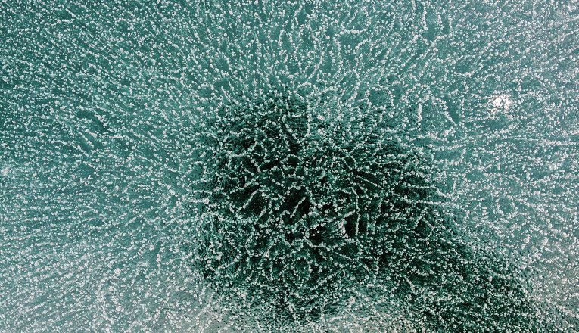
Ф-2. Что такое “сало”? О каком физическом состоянии воды Байкала идет речь?
Плоские тонкие кристаллики льда, еще не смерзшиеся в сплошную корочку. Образуются на поверхности воды и служат первым признаком ее охлаждения ниже 0°C

Slide 23
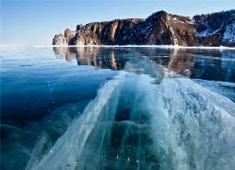
Ф-3.Как изменяется температура воды в Байкале с глубиной и в зависимости от времени года?
?
В летнее время вода с глубиной становится холоднее, зимой—теплее.

Slide 24
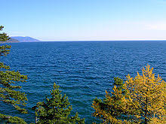
Ф-4 Какова плотность байкальской воды?
Ее минерализация ничтожна и плотность близка к плотности дистиллированной воды, равна 1.

Slide 25
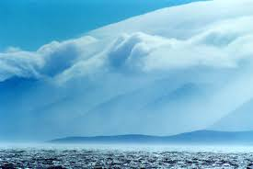
Ф-5. Чем вызываются циркуляции вод в Байкале?
Ветром, приливами и притоком воды из рек и стоком в Ангару, неравномерностью распределения атмосферного давления.

Slide 26
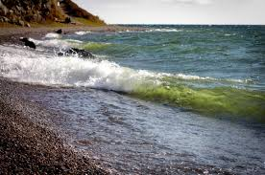
Ф-6.Чем вызывается изменение цвета воды в Байкале?
Цвет воды в Байкале зависит
от присутствия взвешенных в нем частиц,
от глубины,
состояния неба и характера облачного покрова,
высоты стояния солнца,
цвета водорослей в воде.

Slide 27
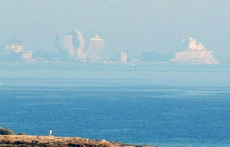
Ф-7. Ученые объясняют этот феномен просто: глубокие воды озера никогда не прогреваются, оставаясь холодными даже жарким летом, а воздух над гладью теплый, что и создает резонанс. Разные по плотности слои воздуха преломляют солнечные лучи, из-за чего образуется это явление. Местные называют их «голоменицей». О каком явлении идет речь?
Миражи -это явление на Байкале, при котором на горизонте возможно рассмотреть предметы, в действительности находящиеся на расстоянии 40 километров.

Slide 28
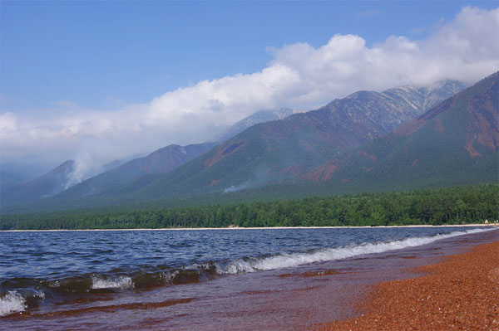
Г-1. Сколько на Байкале крупных заливов и какой самый глубокий?
На Байкале 6 крупных заливов. Самый большой и глубокий– Баргузинский

Slide 29
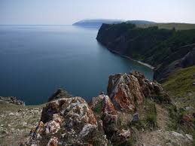
Г-2. Назовите самый большой полуостров и остров Байкала?
Полуостров Святой нос и остров Ольхон

Slide 30
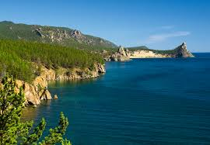
Г-3. Назовите самое теплое место на Байкале
Бухта Песчаная

Slide 31
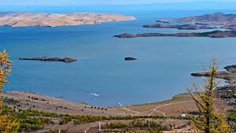
Г-4. Как называется пролив между островом Ольхон и западным берегом озера Байкал?
Малое море

Slide 32
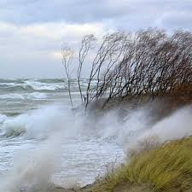
Г-5. Назовите основные ветры, дующие на Байкале и их направления?
Господствуют на Байкале
северо-западный ветер: сарма ( или горная);
-северо-восточный: баргузин (или он же верховик) ;
-юго-западный или юго-восточный: култук (или шелонник).

Slide 33
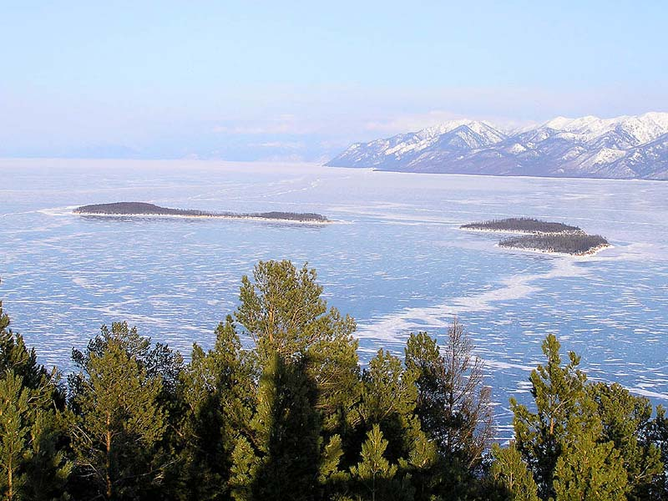
Г-6. Что такое архипелаг? Как называется архипелаг на Байкале и откуда произошло это название архипелага?
Группа островов в открытом море или озере.
На Байкале архипелагом называют группу Ушканьих островов. Предполагают, что когда-то на Ушканьих островах водились зайцы, которых называют в Сибири ушканами, - отсюда и название островов.

Slide 34
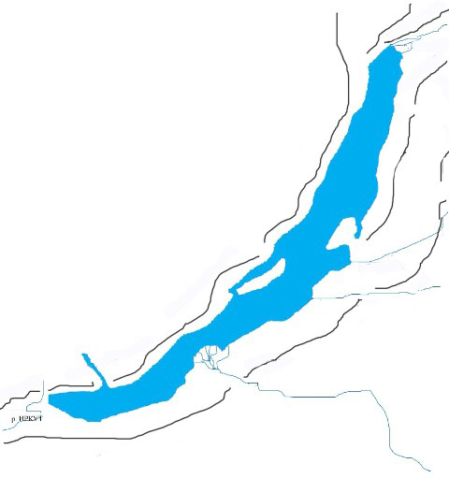
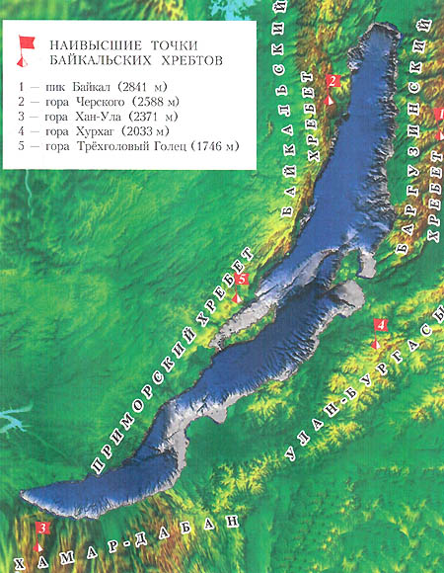
Г-7. Какие горные хребты окружают озеро Байкал? Покажите на карте.

Slide 35
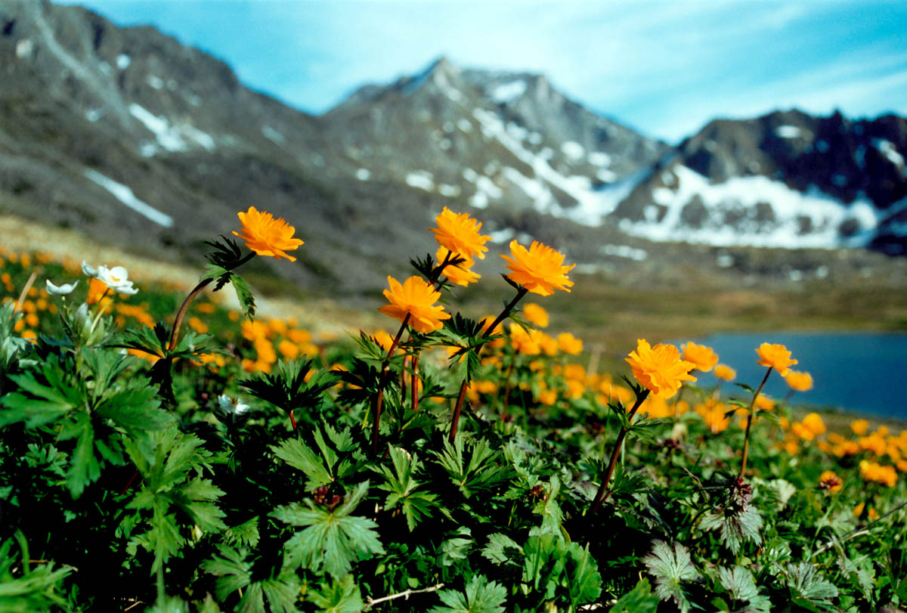
М-1. Как в народе называют декоративный цветок –купальница азиатская, произрастающий на
побережье Байкала?
Жарок (жарки)

Slide 36
Б-2 Назовите самую крупную рыбу, обитающую в Байкале?
ОСЕТР

Slide 37
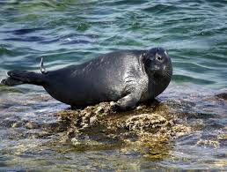
Б-3. Какое млекопитающее животное обитает в озере Байкал?
НЕРПА

Slide 38


Б-4. Деревья -долгожители на Байкале?
Кедр 550 лет и лиственница 530 лет

Slide 39




Б-5. Какие организмы выполняют функции «санитаров» экосистемы Байкала?
Бактерии-сапротрофы, гаммариды,
эпишура, байкальские губки

Slide 40

Б-6. Что такое «эндемизм»? Назовите наиболее ярких представителей фауны байкальских эндемиков.
Эндемики – виды растений и животных, распространенные на одной, относительно небольшой территории и не встречающиеся в других местах.
Примеры эндемичных видов Байкала:
байкальские губки байкальская эпишура, гаммариды,
байкальский омуль, голомянка,
байкальская нерпа.

Slide 41

Б-7. Определите видовое название организма по описанию:
… Мое тело состоит из неразветвленных нитей, которые крепятся к подводным камням, корягам и образуют тину. Внутри моих клеток можно заметить поясок в виде незаконченного кольца. В летнее время мой зеленый покров одевает все прибрежные камни, а осенью я отмираю, камни вновь обнажаются до теплой поры. В холодный период я проживаю на дне водоема в виде спор…
Улотрикс

Slide 42


Х-1. Как часто происходит обмен воды в Байкале?

Slide 43

Х-2. Сколько химических элементов содержится в воде Байкала? Назовите примерное количество.

Slide 44

Х-3. Какая реакция воды в Байкале (кислая или щелочная)?
Вода в Байкале имеет слабощелочную реакцию из-за наличия в ней щелочных элементов: натрия, кальция, магния и калия и низкого содержания свободной углекислоты.

Slide 45

Х-4. Какие газы растворены в воде Байкала?
В воде Байкала больше всего растворено азота, в значительном количестве содержится кислород, углекислый газ. Аргон, гелий, неон, криптон присутствуют в весьма малых концентрациях

Slide 46

Х-5. Каким образом кислород попадает в водную толщу Байкала?
Вода насыщается кислородом, выделяемым растениями в процессе фотосинтеза.
В самом поверхностном слое воды кислород частично поступает из воздуха.
На большие глубины кислород попадает при перемешивании воды ветром, при турбулентных и циркуляционных течениях

Slide 47

Х-6. На что расходуется растворенный в воде кислород?
Основными потребителями кислорода являются фито- и зоопланктон, аэробные бактерии, зообентос, рыбы и др. водные организмы. Значительнее количество кислорода расходуется на окисление органических веществ как в водной толще, так и в донных отложениях.

Slide 48

Х-7. Одним из наименее постоянных минеральных компо­нентов байкальских вод являются силикаты, или кремне­зем (SiO2). Его содержание колеблется от 1,6 до 5,5 мг/л. Это полностью объясняется тесной связью кремния с раз­витием диатомовых водорослей, в огромных количествах размножающихся в байкальских водах. Больше всего кремния в декабре и январе. Чем это объясняется?
Значительные сезонные колебания содержания кремния в верхних слоях воды вполне соответствуют периодам развития диатомовых водорослей. В феврале-марте, когда начинается массовое развитие диатомовых водорослей, и как следствие содержание кремния понижается.)

Slide 49


И-1. В одной из кодировок Unicode каждый символ кодируется
16 битами. Определите размер следующего слова в данной
кодировке:
Как ты красив, наш батюшка Байкал!
Каждый символ кодируется 16 битами . Всего символов 634 включая пробелы. Следовательно, ответ 544 бит.

Slide 50

И-2. В одной из кодировок Unicode каждый символ кодируется 16 битами. Определите размер следующего слова в данной кодировке:
Между гор и между скал блещет озеро Байкал.
Каждый символ кодируется 16 битами . Всего символов 43 включая пробелы. Следовательно, ответ 688 бит.

Slide 51

И-3 В одной из кодировок Unicode каждый символ кодируется 16 битами. Определите размер следующего слова в данной кодировке:
Славное море – священный Байкал!
Каждый символ кодируется 16 битами . Всего символов 32 включая пробелы. Следовательно, ответ 512 бит.

Slide 52

И-4. В одной из кодировок Unicode каждый символ кодируется 16 битами. Определите размер следующего слова в данной кодировке:
Жемчужина мира - чудесный Байкал!
Каждый символ кодируется 16 битами . Всего символов 33 включая пробелы. Следовательно, ответ 528 бит.

Slide 53

И-5. Пользователь работал с каталогом C:\2011\Избранное\Видео. Он поднялся на два уровня вверх, затем спустился на один уровень вниз. В результате он оказался в папке Фото. Запишите полный путь к этой папке.
1) C:\2011\Избранное\Фото
2) C:\2011\Фото
3) C:\Фото
4) C:\2011\Байкал\Фото
Выполним действия пользователя, стартуя из C:\2011\Избранное\Видео. Поднявшись на два уровня вверх, окажемся в C:\2011. Теперь, спустившись в папку Фото, окажемся в C:\2011\Фото.
Правильный ответ указан под номером 2.

Slide 54

И-6 Для какого из приведённых названий рек, впадающих в Байкал, истинно высказывание:
НЕ (Третья буква гласная) И (Последняя буква согласная)?
1) Селенга
2) Баргузин
3) Турка
4) Сарма
Логическое «И» истинно только тогда, когда истинны оба высказывания. Запишем выражение в виде
(Третья буква согласная) И (Последняя буква согласная)
Ответ: 2

Slide 55

И-7. На рисунке — схема дорог, связывающих города Иркутск и Улан-Удэ, через различные населенные пункты А, Б, В, Г, Д, Е, Ж и К. По каждой дороге можно двигаться только в одном направлении, указанном стрелкой. Сколько существует различных путей из города Улан-Удэ в город Иркутск?
Ответ: 6

Slide 56

Подведение итогов
Как каждый человек может внести свой вклад в сохранении озера Байкал?

Slide 57

До новых встреч!

